Slide 1
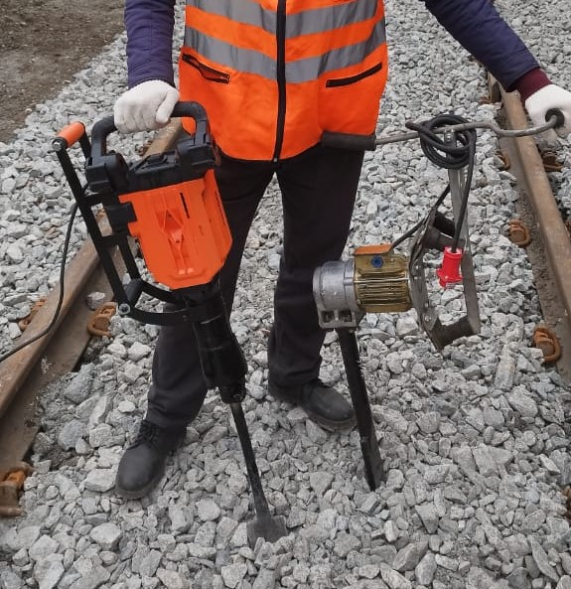
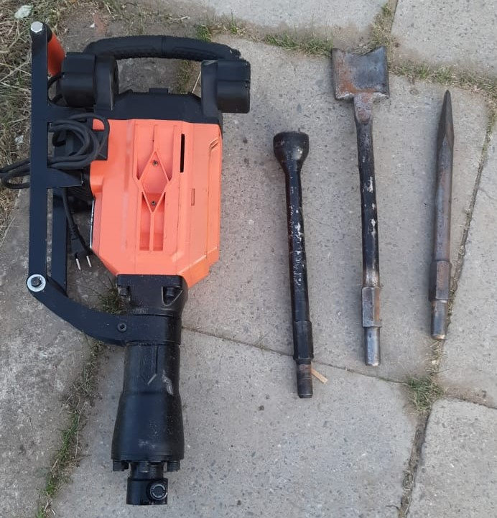
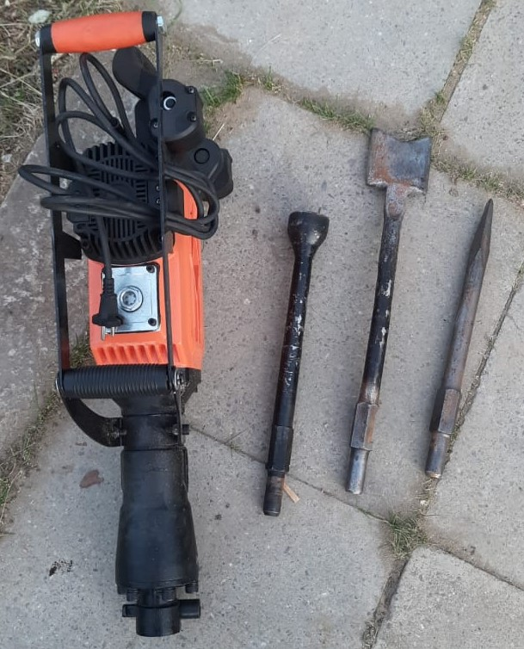
ДАЙДЖЕСТ ИННОВАЦИЙ /////
///// ДАЙДЖЕСТ ИННОВАЦИЙ
Свердловская железная дорога
Шпалоподбойка универсальная ШПБУ-01
ИЗГОТОВИТЕЛЬ
ООО «КБ РЕКУНОВ», по лицензии филиала УрГУПС в г. Тюмени № 15387
kbrekunov.ru
tum.usurt.ru
ЭФФЕКТ
Снижение расходов на обслуживание и ремонт железных дорог.
ОПИСАНИЕ
ШПБУ-01 предназначена для работы на железнодорожном транспорте при строительстве, ремонте и текущем содержании железнодорожного пути.
ПРЕИМУЩЕСТВА
Возможности использования различных модификаций рабочих органов.
Износостойкость и долговечность.
Ударопрочность.
Антивибрационная ручка.
Удобный хват для различных видов работ.
Универсальность элемента питания.
ИСТОЧНИК ФИНАНСИРОВАНИЯ
Инвестиционная программа ОАО «РЖД»
ВОЗМОЖНЫЕ ФУНЦИОНАЛЬНЫЕ ЗАКАЗЧИКИ
Подразделения ОАО «РЖД», занимающиеся строительством и ремонтом железнодорожных путей
Сравнение ШПБУ-01 со стандартной шпалоподбойкой.
1

